Slide 1


.

Slide 2



.
Informe
Oficina Asesora de Comunicaciones y Mercadeo - OACM
Bogotá D. C., diciembre de 2023

Slide 3
.
Contenido
Introducción
1. Objetivos
1.1. Objetivo general
1.2. Objetivos específicos
1.3. Alcance
2. Antecedentes
2.1. Planeación
2.2. Partes interesadas
3. Generalidades
3.1. Política de Rendición de Cuentas en el marco de MIPG II
3.2. Análisis de contexto de la Rendición de Cuentas
3.3. Desarrollo de la estrategia de Rendición de Cuentas
3.4. Estrategia de Rendición de Cuentas Icfes 2023

Slide 4
.
Contenido
4. Resultados
4.1. Actividades de información
4.2. Actividades de diálogo
4.2.1. Audiencia pública de rendición de cuentas con el Sector Educación
4.2.2. Otros espacios de diálogo con la ciudadanía
4.2.3. Reporte en redes sociales
4.3. Acciones de responsabilidad de la información
5. Conclusiones

Slide 5
.
Introducción
El Instituto Colombiano para la Evaluación de la Educación - Icfes además de cumplir con todos los estatutos de ley, se compromete de forma continua en acciones de rendición de cuentas y transparencia dirigidas a la ciudadanía y diferentes grupos de interés. Estas acciones no solo contemplan información sobre su gestión y operación, sino que también procuran la creación de espacios de diálogo y retroalimentación con la comunidad, fomentando así el control social y la transparencia en la gestión pública.
Cada año, el Instituto define su estrategia de rendición de cuentas, que establece las acciones a desarrollar de forma interna y externa, los mecanismos y módulos de forma que promuevan el ejercicio de control social, transparencia y diálogo con la ciudadanía, es así como la Estrategia de Rendición de Cuentas 2023 del Icfes tiene como objetivo principal fomentar el diálogo y la retroalimentación con la ciudadanía, así como divulgar los resultados de su gestión. Además, busca facilitar un seguimiento más completo de la información proporcionada, tanto a la ciudadanía como a los organismos de control y supervisión.
El presente informe detalla las actividades llevadas a cabo en el marco de la Rendición de Cuentas del Icfes para la vigencia 2023.

Slide 6

.
1. Objetivos

Slide 7
.
1. Objetivos
1.1. Objetivo general
1.2. Objetivos específicos
1.3. Alcance
Presentar el desarrollo de la Estrategia de Rendición de Cuentas de la vigencia 2023, a través de la que se dio a conocer la gestión del Instituto a los grupos de interés y partes interesadas.
Evidenciar la forma cómo desde el Instituto se promueve la participación ciudadana y el control social en aras de fortalecer la transparencia.
Dar a conocer los espacios de interacción generados entre el Instituto y sus públicos de interés, garantizando su participación.
Presentar los resultados de las actividades planeadas desde cada área del Instituto para el cumplimiento de los objetivos trazados en la estrategia de Rendición de Cuentas.
Inicia con la formulación de la estrategia de Rendición de Cuentas del Icfes y finaliza con la publicación del informe de Evaluación de la Rendición de Cuentas.

Slide 8
.
2. Antecedentes

Slide 9
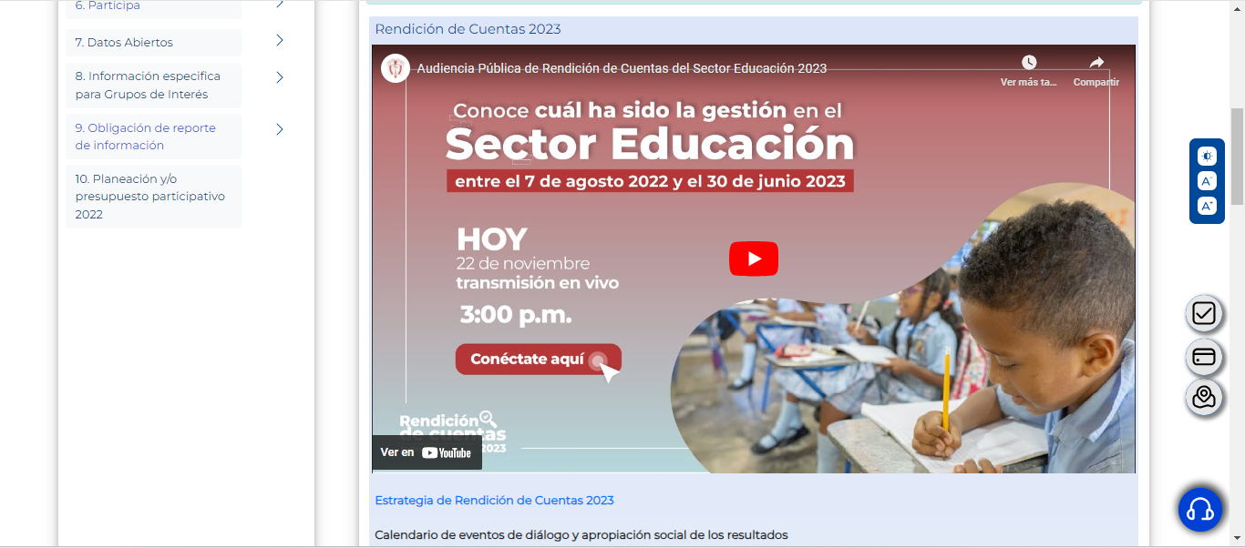
.
2.1. Planeación
En atención a la dimensión de valores para resultados del Modelo Integrado de Planeación y Gestión (MIPG) como parte de los anexos del Plan Anticorrupción y Atención al Ciudadano - PAAC 2023, la OACM elaboró el Anexo 3. Estrategia de Rendición de Cuentas de manera conjunta con las diferentes dependencias del Instituto.
Esta estrategia estableció 23 actividades puntuales que fueron desarrolladas de manera regular a lo largo de la vigencia, acogiendo las orientaciones y los lineamientos metodológicos para desarrollar la rendición de cuentas establecido por el Manual Único de Rendición de Cuentas con enfoque basado en derechos humanos y paz (MURC versión 2), así como, los aspectos a fortalecer que fueron identificados en el Autodiagnóstico de la gestión de Rendición de Cuentas en la vigencia 2022.
Sección web: Estrategia de Rendición de Cuentas 2023 https://www.icfes.gov.co/estrategia-de-rendici%C3%B3n-de-cuentas.

Slide 10
.
2.2. Partes interesadas
Para la ejecución de la estrategia de Rendición de Cuentas, se contempló la identificación de los grupos de interés o grupos de valor del Icfes, así:
Evaluados: corresponde a ciudadanos que han presentado alguna de las pruebas que ofrece el Icfes.
Clientes institucionales: corresponde a personas o entidades que hacen uso de información de las pruebas, investigaciones, gestión administrativa y financiera de la entidad y/o han presentado algún requerimiento, solicitud o aclaración de la información.
Proveedores: personas naturales o jurídicas que proveen o abastecen de bienes y servicios al Instituto. También se encuentran, las áreas o procesos internos que proveen insumos en la cadena de producción.
Gobierno y órganos de control: son las autoridades que tienen por objeto dirigir, controlar y administrar las instituciones del Estado.
Instituciones internacionales homólogas: entidades internacionales cuyas funciones se asemejan a las del Icfes.

Slide 11
.
2.2. Partes interesadas
Funcionarios de planta del Icfes: funcionarios del Icfes, que están al servicio de la entidad, el Estado y la comunidad.
Usuarios de información: se encuentran las personas, empresas o entidades que hacen uso de información de las pruebas, investigaciones, gestión administrativa y financiera del Instituto y/o han presentado algún requerimiento, solicitud o aclaración de la información. La caracterización de los grupos de valor se encuentra disponible en el link de transparencia y acceso a la información pública.

Slide 12
.
3. Generalidades

Slide 13
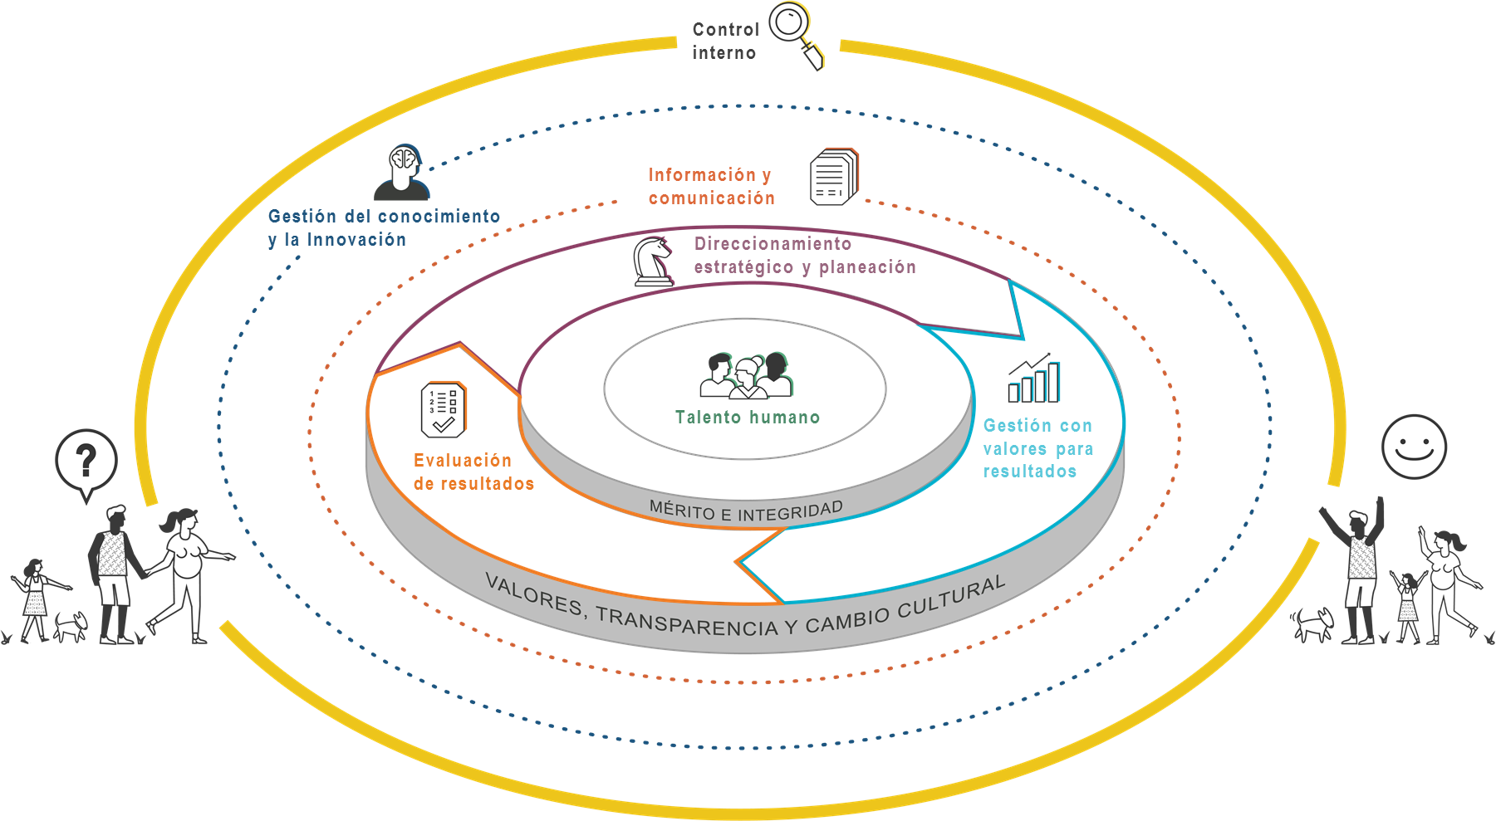
.
3.1. Política de Rendición de Cuentas en el marco de MIPG II
La Estrategia de Rendición de Cuentas del Icfes se enmarca en el Modelo Integrado de Planeación y Gestión – MIPG, que busca focalizar los procesos de gestión en la consecución de resultados que permitan garantizar los derechos, satisfacer las necesidades y atender los problemas de los ciudadanos y grupos de valor.
En este sentido, el MIPG busca facilitar la gestión y orientarla hacia el logro de resultados mediante la tercera dimensión del Modelo, Gestión con Valores para Resultados, que busca poner en marcha las trayectorias de implementación de políticas definidas en la dimensión de Direccionamiento Estratégico.
Adicionalmente, uno de los elementos transversales a las políticas que buscan mejorar la relación entre el Estado y el ciudadano es el proceso de Rendición de Cuentas encaminado a facilitar la evaluación y la retroalimentación ciudadana sobre la gestión pública.

Slide 14
.
3.1. Política de Rendición de Cuentas en el marco de MIPG II
El procedimiento de Rendición de Cuentas Institucional, a cargo de la Oficina Asesora de Comunicaciones, tiene en cuenta las orientaciones y lineamientos establecidos en:
Manual Único de Rendición de Cuentas – MURC - versión 2 del 2019, en el marco de los lineamientos definidos en el Plan Anticorrupción y de Atención al Ciudadano en concordancia con la dimensión de valores para resultados del Modelo Integrado de Planeación y Gestión – MIPG.
Todo lo que se derive de la Rendición de Cuentas será parte integral del componente de rendición de cuentas del Plan Anticorrupción y Atención al Ciudadano - PAAC.
Recomendaciones señaladas en el artículo 51 de la Ley 1757 de 2015.
Política de Rendición de Cuentas de la Rama Ejecutiva a los ciudadanos fijada en el Conpes 3654 de abril de 2010.
Resolución 268 del 11 de abril de 2019 expedida por el Icfes “Por la cual se actualiza el Modelo Integrado de Planeación y Gestión (MIPG) en el Instituto Colombiano para la Evaluación de la Educación (Icfes) y se crea el Comité Institucional de Gestión y Desempeño”.

Slide 15
.
3.2. Análisis de contexto de la Rendición de Cuentas 2023
El Análisis DOFA, también conocido como Matriz DOFA, es una metodología que permite conocer la situación de la entidad, analizando sus cuestiones internas (debilidades y fortalezas) y su situación externa (amenazas y oportunidades). Durante la ejecución de la estrategia de Rendición de Cuentas 2022-2023 se han identificado los siguientes componentes:
Debilidades
Oportunidades
A nivel institucional la Rendición de Cuentas no es considerada como un proceso estratégico de desempeño en la función pública, sino como una obligación administrativa que se debe cumplir, por lo que nos ceñimos a ejecutar según lo normativo sin proponer nuevos espacios y canales de participación.
Si bien la convocatoria de algunos espacios de diálogo de la Rendición de Cuentas se divulga a través de las redes sociales, nos falta un mayor trabajo de relacionamiento y movilización con enfoque territorial y diferencial.
Los recursos institucionales para ejecutar la estrategia de la Rendición de Cuentas no están especificados en todas las áreas que participan.
A nivel interno del Instituto una gran parte de los funcionarios entienden la Rendición de Cuentas como el evento público (Audiencia Pública) y no como el conjunto de acciones que se desarrollan dentro de la estratégica a lo largo de la vigencia.
La Rendición de Cuentas promueve el ejercicio de retroalimentación por parte de la Ciudadanía respecto a la Gestión Institucional y favorece nuestra mejora continua.
Existen cartillas pedagógicas elaboradas por el DNP, la Contraloría General de la República, Departamento Administrativo de la Función Pública - DAFP y otros órganos de control sobre los mecanismos de promoción del control social que sirven como insumo de lineamientos y buenas prácticas replicables por el Instituto en el ejercicio de RdeC.
Reformulación de la Estrategia de RdeC en favor de las necesidades y expectativas de los grupos de interés, desde un aspecto estratégico, en lugar de un listado de actividades por cumplir una normativa.
La Rendición de Cuentas nos permite dar a conocer a las comunidades y a las organizaciones sociales, el desarrollo de nuestras actividades desde un enfoque territorial y diferencial, y así, promover el acceso y uso de la información, herramientas y servicios del Icfes.

Slide 16
.
3.2. Análisis de contexto de la Rendición de Cuentas 2023
Fortalezas
Amenazas
Contamos con herramientas y recursos TIC que nos permiten habilitar procesos y servicios, y de esta forma, fortalecer el proceso de Rendición de Cuentas.
El Icfes cuenta con un equipo que lidera la estrategia de RdeC que se ha preparado e informado para desarrollar las actividades en cumplimiento de la normativa y, además, está en capacidad técnica de proponer nuevas y mejores actividades y productos para la pedagogía y la movilización social.
Venimos fortaleciendo las acciones de comunicación y los espacios de participación ciudadana, aprovechando en mayor medida la página web institucional, los comunicados de prensa, las redes sociales, correos electrónicos y demás medios de comunicación para lograr un mayor alcance a la ciudadanía en la divulgación del avance de la estrategia de RdeC en cada una de las etapas.
Buena tasa de respuesta a las encuestas y procesos de consulta pública que se envían a las partes interesadas.
Realizamos seguimiento y monitoreo periódico al proceso de Rendición de Cuentas, lo que favorece la mejora continua.
Desconocimiento conceptual de la Rendición de Cuentas por parte de los grupos de interés.
Desinterés de los ciudadanos por las actividades de control social.
La ciudadanía entiende la Rendición de Cuentas como el evento público y no como el conjunto de acciones que se desarrollan dentro de la estratégica a lo largo de la vigencia.
Desconfianza de la ciudadanía ante las instituciones públicas en procesos en los que no se observan resultados concretos.
Los ciudadanos tienden a confundir el nombre del Icfes con el de Icetex, por tanto, gran parte de la participación ciudadana se pierde al constatar que no se trata de la entidad sobre la que requieren información o respuestas.
Las partes interesadas utilizan los canales de la Rendición de Cuentas para interponer PQRSD específicas sobre temas relacionados con la aplicación de pruebas y no para consultar o participar en los espacios de diálogo participativo y las demás actividades de la Rendición de Cuentas.

Slide 17
.
3.2. Análisis de contexto de la Rendición de Cuentas 2023
De igual forma se tuvo en cuenta un análisis PESTEL, encontrando otros factores que afectan la estrategia de Rendición de Cuentas::
PESTEL
Económicos | Austeridad en el gasto que disminuya recursos para la Rendición de Cuentas.
 | No asignación de presupuesto para la Rendición de Cuentas.
Políticos | No reconocimiento de la entidad por parte de otras entidades del Gobierno.
 | Cambio de Gobierno y por ende de directrices de la Rendición de Cuentas.
 | Cambio en las políticas de Gobierno (sistema educativo).
Sociales | Desconocimiento de la función de la Rendición de Cuentas por parte de la ciudadanía.
 | Indiferencia a la importancia de la Rendición de Cuentas por parte de la ciudadanía.
Tecnológicos | Impacto TIC en la Rendición de Cuentas.
 | Infraestructura tecnológica de la entidad para la Rendición de Cuentas.
 | Seguridad de la información divulgada (parámetros de información que puede o no ser divulgada).
 | Incremento en la demanda de servicios tecnológicos que generaría baja capacidad de respuesta en Rendición de Cuentas.
Medioambientales | Políticas de ´cero papel´ que contribuyen a divulgación por medios digitales.
Legales | Cambios constantes en la normatividad que regula la Rendición de Cuentas.

Slide 18






.
3.3. Desarrollo de la Estrategia de Rendición de Cuentas
Durante la vigencia 2023 el Icfes desarrolló la estrategia de Rendición de Cuentas y realizó las actividades correspondientes de acuerdo con los componentes de información, diálogo y responsabilidad, así:
Informar públicamente:
Decisiones.
Gestión pública.
Resultados.
Avances en la garantía de derechos
Dialogar con los grupos de valor y de interés:
Explicando y justificando la gestión.
Permitiendo preguntas y cuestionamientos.
En escenarios presenciales.
Complementando con medios virtuales.
Responder por los resultados de la gestión:
Definir mecanismos de corrección o mejora.
Atender los compromisos y evaluaciones identificadas.
Imponer sanciones si la gestión no es satisfactoria.
Facilitar la petición de información sobre la Rendición de Cuentas.

Slide 19




.
3.3. Desarrollo de la Estrategia de Rendición de Cuentas
La Rendición de Cuentas, como proceso transversal y permanente, se fundamenta en cuatro elementos o dimensiones:
Preparación:
• Definición de responsables.
• Identificación de necesidades de información de los grupos de interés.
• Debilidades y fortalezas de la Rendición de Cuentas.
Producción y divulgación de la
información relacionada con:
• La gestión pública y sus resultados.
• Avance en la atención y garantía de los derechos de los ciudadanos.
Formulación de actividades de diálogo:
• Definir cronograma con los responsables, para realizar actividades que involucren a la ciudadanía y diferentes grupos de interés del Instituto en espacios de diálogo y construcción colaborativa
Definición de actividades de
responsabilidad:
• Seguimiento a los acuerdos o compromisos asumidos en las actividades de diálogo.
• Seguimiento cuatrimestral de la Oficina de Control Interno en el marco del Plan Anticorrupción y Atención al Ciudadano.

Slide 20
.
3.3. Desarrollo de la Estrategia de Rendición de Cuentas
En el paso 1 de ”preparación” se revisan los responsables de la estrategia, la caracterización de usuarios o partes interesadas y las fortalezas y debilidades, como lecciones aprendidas de las Rendiciones de Cuentas de vigencias anteriores.
En el paso 2 de “producción y divulgación” de la información se realizaron actividades como:
• Actualización página web www.icfes.gov.co
• Informes de gestión, auditoría y ejecución presupuestal.
• Boletines virtuales.
• Redes sociales.
• Datos abiertos.
En el paso 3 de “actividades de diálogo” se realizaron algunas actividades como:
• Grupos focales.
• Encuentros con regiones.
• Talleres y jornadas de divulgación.
• Ferias de servicio al ciudadano.
• Audiencia pública del Sector Educación.

Slide 21
.
3.3. Desarrollo de la Estrategia de Rendición de Cuentas
Respecto a las “actividades de responsabilidad”, en el paso 4 se realizaron actividades como:
• Campaña de sensibilización interna y externa.
• Capacitación de Rendición de Cuentas.
• Encuesta de temas de interés.
• Priorización de temas de interés.
• Encuesta de evaluación de la Rendición de Cuentas.
• Acciones de mejora a partir de los informes de la Oficina de Control Interno.

Slide 22
.
3.4. Estrategia de Rendición de Cuentas Icfes 2023
INFORMACIÓN | Elaborar la estrategia de rendición de cuentas de la gestión | 1 | Conformar equipo de trabajo del Icfes 2023 que lidera la estrategia de rendición de cuentas. | Conformar del equipo de trabajo institucional responsable de la estrategia de planeación e implementación de los ejercicios participación ciudadana y rendición de cuentas. | Matriz equipo de trabajo con responsabilidades
 |  | 2 | Estructurar el documento de la estrategia de Rendición de Cuentas - Anexo 3 de la vigencia 2023. | Diseñar la estrategia de rendición de cuentas especificando los componentes sugeridos por el MURC (Manual único de Rendición de Cuentas) y las actividades de desarrollo, de acuerdo con los grupos de interés del instituto. | Estrategia de Rendición de Cuentas - Anexo 3, publicada.
 | Elaborar el informe de gestión institucional | 3 | Definir el contenido del informe de gestión de la vigencia 2023. | Definición de los temas y tiempos a rendir cuentas de las áreas involucradas. | Informe de gestión consolidado
 |  | 4 | Consolidar y publicar el informe de gestión de la vigencia 2023. | Consolidación de la información a rendir cuentas por parte de las áreas involucradas y publicar en el sitio web institucional. | Informe de gestión aprobado y publicado
 |  | 5 | Divulgar el informe de los resultados de la gestión institucional 2023. | Implementación de estrategia de divulgación de los resultados de la gestión 2023 a grupos de valor internos y externos. | Piezas gráficas, piezas audiovisuales, transmisiones en vivo y demás productos de comunicación.
 | Información institucional | 6 | Publicar Ejecución presupuestal histórica anual. | Publicar Estados Financieros y ejecución presupuestal. | Informe mensual de ejecución presupuestal diciembre / Informe mensual de ejecución presupuestal diciembre
 |  | 7 | Publicar informe de indicadores de desempeño. | 4 Informes de indicadores. | (Número de informes de indicadores publicados / Total de informes de indicadores proyectados publicar)*100
 |  | 8 | Publicar presupuesto desagregado (Ejecución Mensual del Presupuesto) y/o modificaciones. | Presupuesto desagregado. | Ejecuciones mensuales (ene + feb + mar + abr + may + jun + jul + ago + sep + oct + nov + dic ) /Total de informes de enero a diciembre

Slide 23
.
3.4. Estrategia de Rendición de Cuentas Icfes 2023
DIÁLOGO | Encuesta de interés de la ciudadanía sobre los temas a rendir cuentas. | 9 | Desarrollar y aplicar una encuesta a los grupos de valor, para conocer los temas de interés a rendir cuentas. | Diseñar y aplicar una encuesta a la ciudadanía y demás grupos de interés, para conocer los temas de interés para la Rendición de Cuentas 2023. | Encuesta aplicada y tabulación de resultados
 | Relacionamiento con grupos de valor | 10 | Establecer un espacio virtual para difundir los principales logros y retos de operación y gestión del Icfes 2023. | Espacios virtuales de comunicación de doble vía con los grupos de valor. | 4 sesiones virtuales
 |  | 11 | Desarrollar sesiones de relacionamiento con los colaboradores del Icfes, para dar a conocer los principales logros y retos de operación y gestión del Icfes 2023. | Encuentro virtual y/o presencial para dar a conocer los principales logros y retos de operación y gestión del Icfes 2023 a los colaboradores del Instituto. | 2 sesiones virtuales o presenciales
 |  | 12 | Actividades de fortalecimiento del ejercicio de rendición de cuentas interno | Estrategia de comunicación para sensibilizar a los colaboradores del Instituto sobre la importancia de la rendición de cuentas | Estrategia de comunicación diseñada y aplicada
 | Fortalecimiento de canales de rendición de cuentas | 13 | Establecer un correo electrónico y/o espacios en redes sociales para que la ciudadanía haga llegar sus preguntas sobre el ejercicio de Rendición de Cuentas. | Establecer un correo electrónico y/o redes sociales, para que la ciudadanía haga llegar sus preguntas sobre el ejercicio de rendición de cuentas. | Correo electrónico y/o espacios en redes sociales
 |  | 14 | Fomento de uso de herramientas tecnológicas para visualizar la información de las pruebas de estado | Fomentar el uso de herramientas tecnológicas para la visualización de la información de las pruebas de Estado. | Informe de las herramientas de visualización de los resultados de las pruebas de Estado
 |  | 15 | Actualización de los espacios de Rendición de Cuentas y sección "Participa" en la página web. | Actualización de contenidos en los espacios definidos en página web para Rendición de Cuentas. | Contenidos publicados y actualizados en página web
 | Visor Clasificación de planteles | 16 | Actualización de herramienta tecnológica para visualizar resultados de las pruebas Saber | Actualización de herramienta tecnológica para visualizar resultados de las pruebas Saber. | Herramienta estructurada
 |  | 17 | Implementación del visor como herramienta tecnológica en la página web | Publicación de la herramienta en página web. | Herramienta publicada en página web
 |  | 18 | Difusión y fomento de la herramienta | Estrategia de comunicación para difundir y fomentar la herramienta. | Estrategia de comunicación diseñada y aplicada

Slide 24
.
4. Resultados

Slide 25
.
4.1. Actividades de información
• Publicar informe de indicadores de desempeño.
• Publicar el Plan de Participación Ciudadana.
• Mantener actualizados los procedimientos para la toma de las decisiones en las diferentes áreas.
• Publicar el contenido de las decisiones o políticas adoptadas que afecten al público, con fundamentos e interpretación autorizados.
• Publicar Plan Anual de Adquisiciones (PAA).
• Actualizar y publicar el Índice de Información Clasificada y Reservada.
• Mantener el vínculo SECOP para evidenciar las contrataciones adjudicadas para la correspondiente vigencia.
• Tramitar en SECOP II la adjudicación y ejecución de contratos, incluidos concursos, licitaciones y demás modalidades de contratación pública. El sujeto obligado debe publicar las aprobaciones, autorizaciones, requerimientos o informes del supervisor o del interventor, que prueben la ejecución del contrato.

Slide 26
.
4.1. Actividades de información
• Mantener actualizado el Manual de Contratación.
• Presentar y publicar los informes de gestión, evaluación y auditoría.
• Reportar a organismos de control la información que se solicite.
• Publicar y mantener actualizados los detalles de los trámites y servicios brindados directamente al público o que se pueden agotar en la entidad.
• Publicar y mantener actualizados el mecanismo de presentación directa de solicitudes, quejas y reclamos.
• Publicar informe de resultados de la gestión de PQRS.
• Publicar datos abiertos en (www.datos.gov.co)
• Actualizar y publicar el Registro de Activos de Información (RAI)
• Actualizar y publicar el Índice de Información Clasificada y Reservada.
• Actualizar y publicar el Esquema de Publicación.
• Vídeos cortos con información sobre las diferentes etapas de las Pruebas, las generalidades, las conductas prohibidas y demás información de interés sobre el desarrollo de las Pruebas aplicadas por el Instituto

Slide 27
.
4.1. Actividades de información
• Actualizar y publicar un plan para facilitar la identificación, gestión, clasificación, organización, conservación y disposición de la información pública, desde su creación hasta su disposición final, con fines de conservación permanente o eliminación.
• Implementar y actualizar si se requiere el Plan Institucional de Archivos.
• Mantener actualizadas las listas de series documentales con sus correspondientes tipos de documentos, a los cuales se les asigna el tiempo de permanencia en cada etapa del ciclo vital de los documentos.
• Apoyar la actualización de la página web bajo los requerimientos de Gobierno. Hacer las publicaciones o actualizaciones en el sitio web de acuerdo con los lineamientos de Gobierno Digital (GEL)
• Mantener actualizado el micrositio de Rendición de Cuentas en la web.
• Publicar resultados de las encuestas realizadas a la ciudadanía sobre Rendición de Cuentas.
• Mantener a la ciudadanía informada sobre la gestión del Icfes a través de redes sociales.
• Boletín de Gestión.
• Revisar y actualizar la caracterización de ciudadanos, usuarios y grupos de interés.

Slide 28
.
4.2. Actividades de diálogo
Como eje fundamental de la nueva etapa del retorno a la presencialidad, se diseñaron y fortalecieron diferentes iniciativas de evaluación y uso y apropiación de los resultados para generar insumos que le sean útiles para el diseño de herramientas que fortalezcan los aprendizajes de los estudiantes. Se establecieron espacios de diálogo con la reactivación de ferias presenciales, en las cuales tuvimos participación. Así mismo, se desarrollaron diversas actividades de diálogo a través de espacios virtuales y presenciales como:
• Talleres de apropiación social en territorio para utilizar los resultados de las Pruebas Saber.
• Espacios de involucramiento parental en el ámbito de la evaluación con madres, padres y cuidadores.
• 14° Seminario Internacional de Investigación sobre la Calidad de la Educación – SiiCE
• Encuentro Nacional de Lideresas y Líderes de Evaluación – ENLE 2023.
• Emisiones en vivo sobre temas de interés para la comunidad educativa
• Curso de estimaciones de Valor Agregado y Aporte Relativo usando DataIcfes y R
• Socialización de las buenas prácticas implementadas en territorio sobre la Estrategia Evaluar para Avanzar, uso de resultados IE Raíces del Futuro, Experiencia exitosa implementación ExA
• Socialización de ’Apuntes con el Icfes para la política educativa’

Slide 29
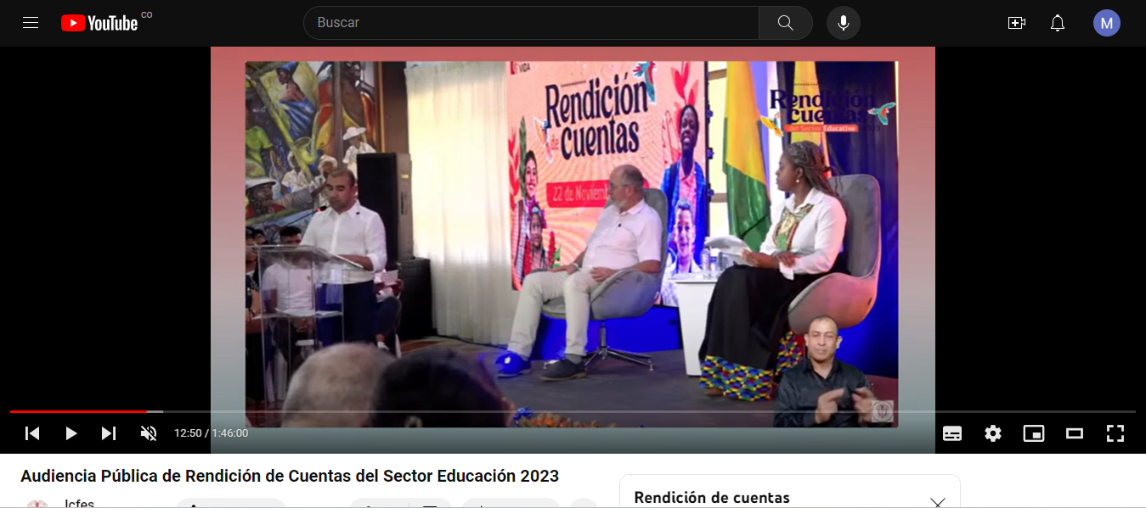

.
4.2.1. Audiencia pública de Rendición de Cuentas con el Sector Educación
Se continuó con el espacio virtual liderado por el Ministerio de Educación Nacional desde el 2020 para el desarrollo de la Audiencia Pública de Rendición de Cuentas Sector Educación realizada el día 22 de noviembre de 2023.
Audiencia Pública de Rendición de Cuentas del Sector Educación 2023

Slide 30
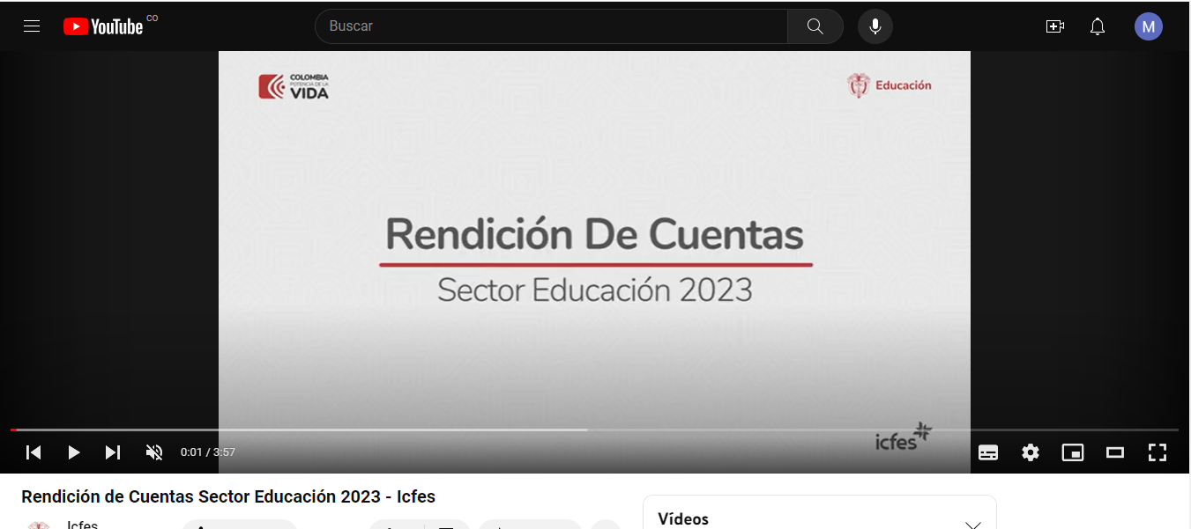
.
4.2.1. Audiencia pública de Rendición de Cuentas con el Sector Educación
En este espacio, todas las entidades adscritas y vinculadas al Sector de Educación, presentamos las acciones adelantadas durante la vigencia 2023, donde el Icfes destacó sus logros más representativos que se alinean con aspectos cruciales del Plan Nacional de Desarrollo de Colombia 2022-2026: Colombia potencia mundial de la vida. Nuestra labor refleja el compromiso del gobierno nacional con la inclusión, el enfoque territorial, la educación integral, la atención a la primera infancia, el desarrollo humano y el aporte a la construcción de una paz total y justicia social en nuestro país.
Rendición de Cuentas Sector Educación 2023 Logros Icfes

Slide 31
.
4.2.1. Audiencia pública de Rendición de Cuentas con el Sector Educación
A lo largo de 2023 llevamos a cabo importantes iniciativas que impactan directamente en la toma de decisiones y en la mejora constante de la educación en nuestro país, y durante la Audiencia Pública Sectorial presentamos los logros más importantes de nuestra gestión:
Destacamos la aplicación y calificación exitosa de las pruebas Saber 3, 5, 7, y 9, llegando a un total de 154,311 estudiantes de educación básica. Estas pruebas no solo aseguran la continuidad de los ciclos de evaluación, sino que también generan información crucial para tomar decisiones informadas sobre la calidad de la educación en nuestros establecimientos educativos.
Llevamos a cabo la aplicación y calificación de las pruebas Saber 11 en sus calendarios B y A, alcanzando un total de 683.749 aplicantes. Adicionalmente 7.399 personas aplicaron el examen de validación del bachillerato y otras 45.394 participaron en la aplicación del examen pre - Saber que les permite prepararse y familiarizarse con el examen. Los resultados de estas pruebas nos permiten generar información de calidad sobre la educación media en el país, contribuyendo así al diseño de políticas públicas que permitan el desarrollo de trayectorias educativas completas."

Slide 32
.
4.2.1. Audiencia pública de Rendición de Cuentas con el Sector Educación
En un esfuerzo por comprender mejor el entorno educativo, implementamos la encuesta de clima escolar a estudiantes que realizaron las pruebas Saber 11 en el segundo semestre de 2023. Los resultados de esta encuesta nos brindarán valiosa información sobre la percepción de los estudiantes en relación con sus pares, docentes, directivos y las condiciones de los ambientes de aprendizaje; esto será muy relevante desde la perspectiva de la formación integral y la educación ciudadana, para la reconciliación, socioemocional, antirracista y para el cambio climático.
En el ámbito de la primera infancia, hemos llevado a cabo la aplicación de instrumentos IDELA con 231 niños de 10 municipios PDET, enfocándonos en el desarrollo socioemocional, matemática y aritmética emergente, lenguaje y alfabetización emergente, así como en el desarrollo motor fino y grueso y funciones ejecutivas. Así mismo, se aplicaron se aplicaron instrumentos de lenguaje y matemáticas de las pruebas saber a 2.664 niños de 3ro y 5to de los municipios PDET. Esto se ha realizado con niños de primera infancia desescolarizados en el programa de apoyo para la mejora de las trayectorias educativas en zonas focalizadas por los municipios PDET, asegurando una evaluación integral.

Slide 33
.
4.2.3. Reporte en redes sociales
En cumplimiento de las actividades relacionadas con la Rendición de Cuentas de la vigencia 2023, el Icfes, a través de sus redes sociales, divulgó constantemente información sobre la gestión del Instituto, generando incluso diálogos directos con ciudadanos interesados en obtener más información. En esta vigencia las redes sociales alcanzaron gran importancia dada la posibilidad de establecer comunicación directa y casi inmediata con los públicos de interés del Instituto. En este informe se detalla el comportamiento de los usuarios en las diferentes redes sociales del Instituto, relacionado con las publicaciones que se hicieron usando la etiqueta #IcfesRindeCuentas

Slide 34
.
4.3. Acciones de responsabilidad de la información
Canales de atención
Dimos respuesta oportuna a las necesidades de los grupos de interés a través de los canales de atención.
Las peticiones, quejas, reclamos y sugerencias (PQRS) que ingresaron por los diferentes canales de la Unidad de Atención al Ciudadano fueron debidamente atendidos por el proveedor del centro de gestión del servicio que a su vez garantizó la respuesta oportuna a las necesidades y solicitudes de los usuarios.
Se cuenta con Informes trimestrales sobre acceso a información, quejas y reclamos que reposan en el link de transparencia y acceso a la información pública: https://www.icfes.gov.co/informes-trimestrales-sobre-acceso-a-informaci%C3%B3n-quejas-y-reclamos
I Informe Trimestral PQRSD 2023
II Informe Trimestral PQRSD 2023

Slide 35
.
4.3. Acciones de responsabilidad de la información
Con el fin de promover comportamientos que contribuyan a interiorizar la cultura de la Rendición de Cuentas mediante acompañamiento y capacitación a los ciudadanos y servidores públicos, se realizaron las siguientes actividades en 2023:
• Capacitación a colaboradores - gestores sobre el Plan Anticorrupción y Atención al Ciudadano
Dentro del Plan Institucional de Capacitación se realizaron las siguientes capacitaciones asociadas a la rendición de cuentas:

Slide 36
.
4.3. Acciones de responsabilidad de la información
De acuerdo a la Ley 1712 de 2014, la Resolución 1519 de 2020, el Pacto por la transparencia y la integridad representantes de entidades adscritas y vinculadas al sector administrativo de educación y fondo de financiamiento de la infraestructura escolar, el Decreto 103 de 2015 y las Directivas emitidas por la Procuraduría General de la Nación sobre el diligenciamiento del Índice de Transparencia y Acceso a la Información – ITA, el Icfes pone a disposición de la ciudadanía, sus grupos de interés y de valor la sección web de Transparencia y Acceso a la Información Pública, donde pueden conocer de primera mano la información del Instituto en los términos más amplios posibles en el momento. Con el propósito de facilitar el acceso y consulta, en esta sección la información institucional se agrupa en un menú desplegable de nueve (9) categorías.

Slide 37
.
4.3. Acciones de responsabilidad de la información
Transparencia y Acceso a la Información Pública
De acuerdo a la Ley 1712 de 2014, la Resolución 1519 de 2020, el Pacto por la transparencia y la integridad representantes de entidades adscritas y vinculadas al sector administrativo de educación y fondo de financiamiento de la infraestructura escolar, el Decreto 103 de 2015 y las Directivas emitidas por la Procuraduría General de la Nación sobre el diligenciamiento del Índice de Transparencia y Acceso a la Información – ITA, el Icfes pone a disposición de la ciudadanía, sus grupos de interés y de valor la sección web de Transparencia y Acceso a la Información Pública, donde pueden conocer de primera mano la información del Instituto en los términos más amplios posibles en el momento. Con el propósito de facilitar el acceso y consulta, en esta sección la información institucional se agrupa en un menú desplegable de nueve (9) categorías y se puede acceder a través del siguiente enlace: https://www.icfes.gov.co/web/guest/transparencia_y_acceso_a_la-ia_informacion_publica

Slide 38
.
4.3. Acciones de responsabilidad de la información
Seguimiento de la oficina de Control Interno
La Directiva 011 de 2023 expedida por la Procuraduría General de la Nación estableció que todos
los sujetos responsables del cumplimiento de las obligaciones de transparencia previstas en la Ley
1712 de 2014, debían con fecha máxima el 31 de agosto de 2023, diligenciar el formulario de
autodiagnóstico que permite determinar el grado de cumplimiento normativo de sus obligaciones
(transparencia) y también calcular automáticamente el Índice de Transparencia y Acceso a la
Información – ITA para la vigencia 2023; de acuerdo con lo anterior, la Oficina de Control Interno
durante el mes de agosto, realizó verificación del cumplimiento de todos los criterios definidos en la Matriz de cumplimiento ITA y el día 30 de este mismo mes, realizó el diligenciamiento en el aplicativo
dispuesto por la PGN.
Como resultado del anterior ejercicio, el reporte de cumplimiento ITA en el periodo 2023 para el
Instituto se estableció en 95 de 100 puntos (Reporte anexo de Cumplimiento ITA para el Periodo
2023); con un cumplimento de 251 ítems de 263.
Informe de Seguimiento – Diligenciamiento de la Información en la Matriz ITA 2023

Slide 39
.
4.3. Acciones de responsabilidad de la información
Auditoría Externa al Sistema de Gestión de Calidad – ICONTEC
2023
En cumplimiento al Plan Anual de Auditoría y de acuerdo con el
procedimiento de Auditoría Interna CSE-PR002, se emite el Informe Final de Auditoría practicada por
ICONTEC al Sistema de Gestión de Calidad.
Informe Auditoria Externa ICONTEC Sistema de Gestión de Calidad 2023
Informe de asesoría en el proceso de Gestión de Tecnología e Información (GTI), frente al incidente reportado en el aplicativo PLEXI durante la realización de la prueba Saber PRO y T&T primer semestre 2023
Informe de Asesoría Control Interno Plexi 2023

Slide 40
.
4.3. Acciones de responsabilidad de la información
Auditoría Interna 2023
Informe Final de Auditoría Proceso de Gestión de Divulgación y Comunicaciones
Informe Final de Auditoría a la Gestión Financiera
Informe Final de Auditoría Atención a Grupos de Interés
Informe Final de Auditoría a la Gestión del Conocimiento y la Innovación
Informe de Auditoría Interna al Sistema de Gestión de Calidad
Informe Final de Auditoría al Proceso Gestión de Proyectos.
Informe Final Auditoría Gestión contractual 2023
Informe Auditoría a la Prueba del Concurso de Patrulleros

Slide 41
.
4.3. Acciones de responsabilidad de la información
Dando seguimiento al avance del cumplimiento del programa de formalización laboral proyectado por el Icfes, en virtud del proyecto de “formalización del empleo público a través de plantas temporales, con criterios meritocráticos y con vocación de permanencia”, previsto en el Plan Nacional de Desarrollo; de conformidad con lo establecido en la comunicación del Departamento Administrativo de la Función Pública dirigido a los Jefes de Control Interno de la Rama Ejecutiva del orden Nacional y Territorial denominado: “Solicitud de Intervención para el cumplimiento lineamientos Circular Conjunta 100-006-2023: diligenciamiento formulario de formalización”.
Informe Seguimiento Programa Formalización Laboral -Solicitud de Intervención para el Cumplimiento lineamientos Circular Conjunta 100-006-2023.

Slide 42
.

